Slide 1

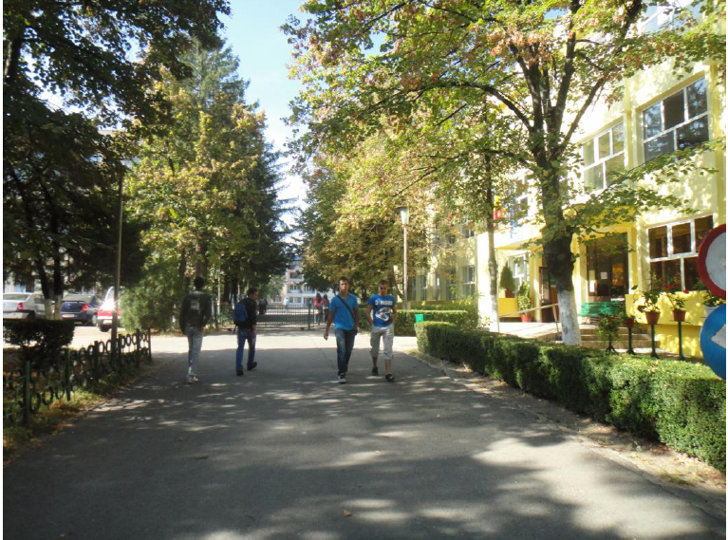
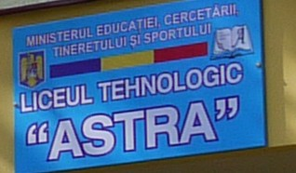
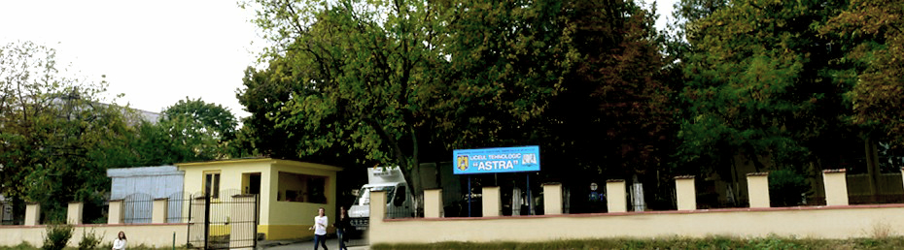
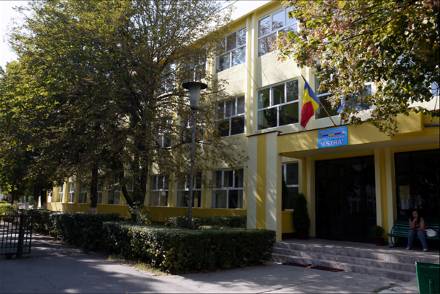
LICEUL TEHNOLOGIC ,,ASTRA”
PITEŞTI
Director,
Prof. ing.IONICĂ Maria
Director adj.
Prof. CIOBANU Elena
Consilier educativ, prof. DEMETER Ana

Slide 2
LICEUL TEHNOLOGIC ,,ASTRA”
PITEŞTI
LICEUL TEHNOLOGIC ,,ASTRA” PITEŞTI
Liceul Tehnologic Astra asigură toate formele de învăţământ specifice unei unităţi de învăţământ cu profil profesional şi tehnic: liceu zi şi seral, şcoală profesională, şcoală postliceală şi de maiştri,formare adulţi.

Slide 3
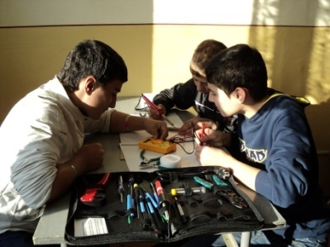
LICEUL TEHNOLOGIC ,,ASTRA”
PITEŞTI
Tehnicianul electronist îşi desfăşoară activitatea în unităţi de producţie pe linii de asamblare a echipamentelor electronice, în unităţi economice care produc montaje/subansamble/echipamente electronice şi în unităţi economice specializate în întreţinerea şi depanarea maşinilor automate şi/sau linii automate de fabricaţie.
TEHNICIAN ELECTROTEHNIST
Absolvenţii liceului tehnologic, specializarea Tehnician electrotehnist vor fi capabili să îndeplinească sarcini cu caracter tehnic de realizare, montare şi punere în funcţiune a echipamentelor electrice, supravegherea precum şi repararea acestor instalaţii.
DEFINIREA CALIFICĂRILOR
TEHNICIAN ELECTRONIST

Slide 4
Absolvenţii liceului tehnologic, specializarea Tehnician electromecanic, vor fi capabili să îndeplinească sarcini cu caracter tehnic de montaj, punere în funcţiune, întreţinere şi reparare a instalaţiilor electromecanice.
TEHNICIAN ÎN AUTOMATIZARI
- testează prototipurile, concep şi realizează scheme de automatizare, contribuie la estimarea cantităţilor şi costurilor materiale, la estimarea forţei de muncă necesare;
- asigură controlul tehnic al sistemelor de automatizare în vederea funcţionării conform specificaţiilor şi reglementărilor.
- montează, pune în funcţiune, utilizează, întreţine şi repară sistemele de automatizare
LICEUL TEHNOLOGIC ,,ASTRA”
PITEŞTI
DEFINIREA CALIFICĂRILOR
TEHNICIAN ELECTROMECANIC

Slide 5
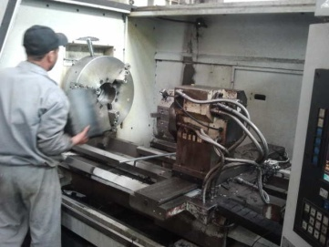
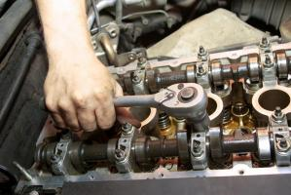
LICEUL TEHNOLOGIC ,,ASTRA”
PITEŞTI
DEFINIREA CALIFICĂRILOR
TEHNICIAN MECATRONIST
- proiectează componentele de bază şi subansamblele mecatronice pe baza unor schiţe realizate de un proiectant;
- prelucrează componentele de bază;
- execută asamblări mecatronice şi verifică corectitudinea asamblărilor;
- depistează şi remediază deficienţe pe bază unor proceduri de control;
- asigură întreţinerea sistemelor mecatronice
TEHNICIAN MECANIC ÎNTREŢINERE ŞI REPARAŢII
- asigură funcţionarea maşinilor şi a elementelor lor;
- concepe şi asamblează maşini, testează prototipuri;
- asigură controlul tehnic, identifică şi rezolvă problemele tehnice.

Slide 6
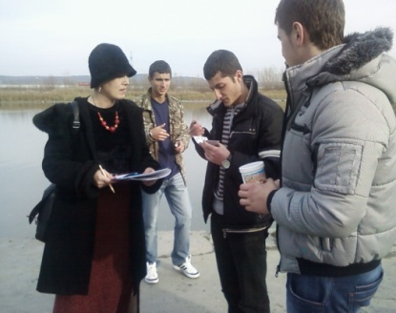
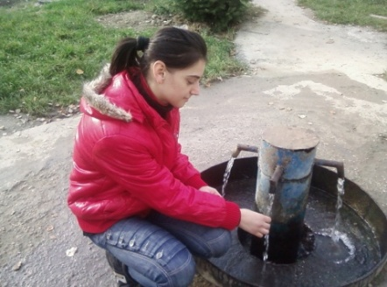
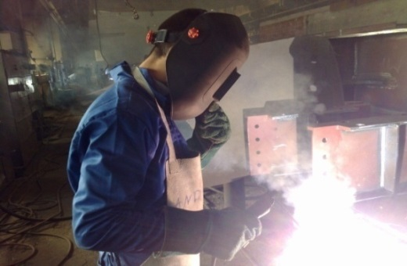
LICEUL TEHNOLOGIC ,,ASTRA”
PITEŞTI
DEFINIREA CALIFICĂRILOR
TEHNICIAN RESURSE NATURALE ŞI PROTECŢIA MEDIULUI
- realizează teste de laborator şi de teren pentru a monitoriza mediul şi a investiga sursele poluării;
- colectează mostre;
- este o meserie cerută în economia de piaţă
SUDOR
Calificarea sudor asigură absolvenţilor capacitatea de a executa
îmbinări sudate din diferite materiale metalice, prin diferite procedee
de sudare, utilizând diverse echipamente de sudare, conform
indicaţiilor din documentaţia tehnică.

Slide 7
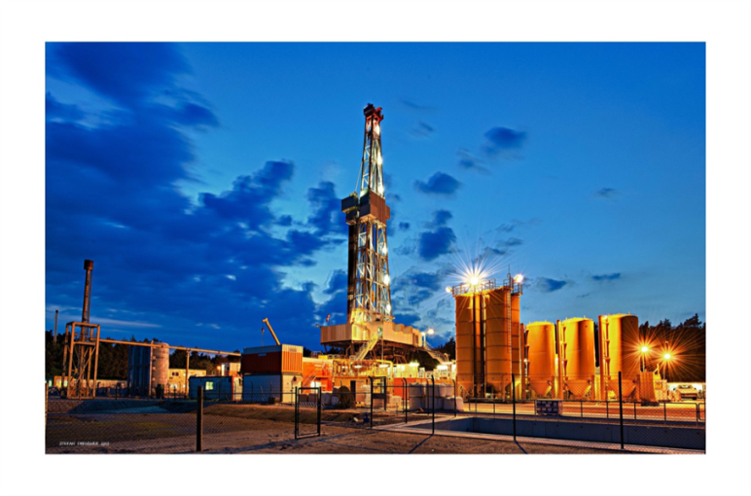
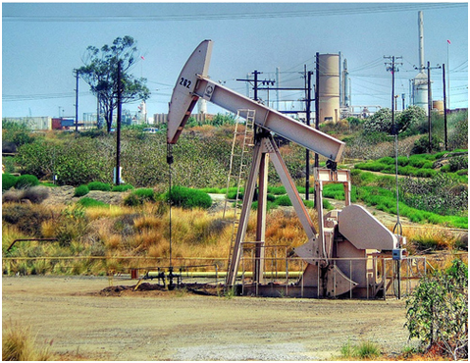
LICEUL TEHNOLOGIC ,,ASTRA”
PITEŞTI
Calificarea Operator sonde asigură absolventului capacitatea de a executa operaţii cu echipamente, scule, dispozitive specifice extracţiei pentru lucrări de intervenţii, reparaţii capitale, punere în producţie şi operaţii speciale la sonde, transportul pe conducte, a ţiţeiului şi a gazelor.
OPERATOR SONDE
Operator extracţie ţiţei şi gaze; Tratare, transport şi distribuţie gaze
Calificarea Operator extracţie țiței și gaze; Tratare, transport şi distribuţie gaze asigură absolvenţilor competenţe de operare cu echipamente, scule, dispozitive specifice extracţiei, lucrări de intervenţii, reparaţii capitale, punere în producţie şi operaţii speciale la sonde, transportul pe conducte, a ţiţeiului şi gazelor, aplicând legislaţia şi reglementările privind securitatea şi sănătatea la locul de muncă, prevenirea şi stingerea incendiilor

Slide 8
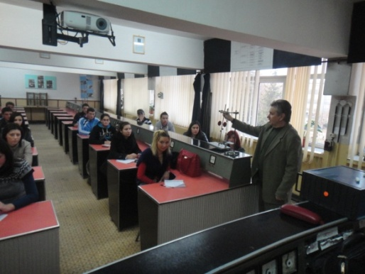
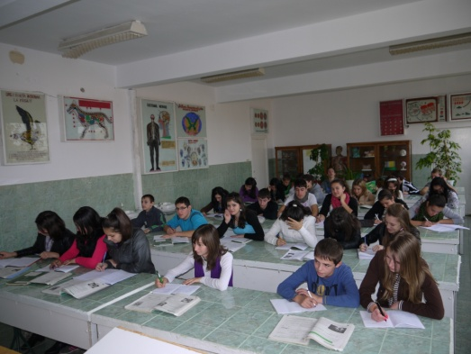
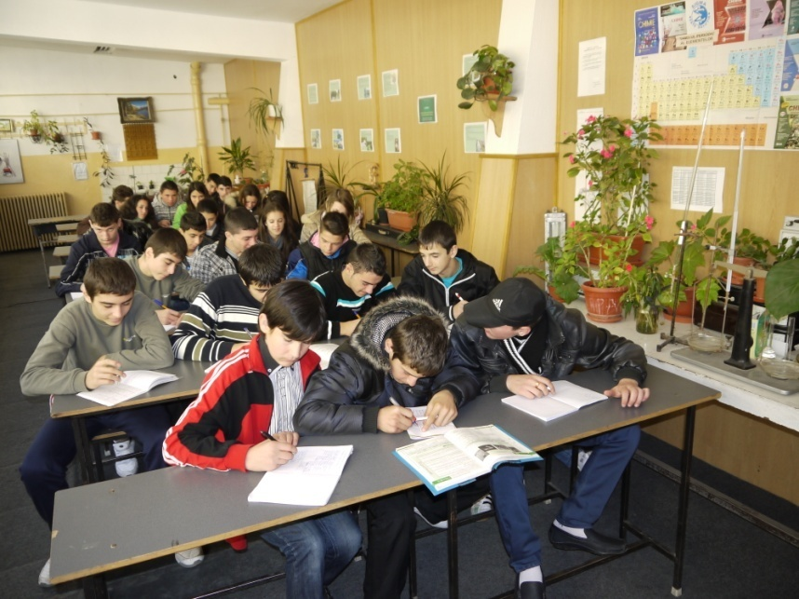
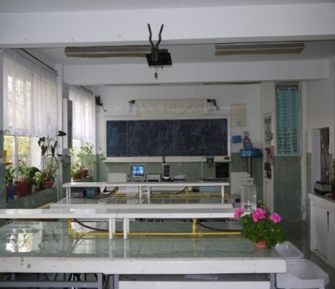
LICEUL TEHNOLOGIC ,,ASTRA”
PITEŞTI
Laboratoare (Chimie, Fizică, Biologie, Protecţia Mediului)

Slide 9
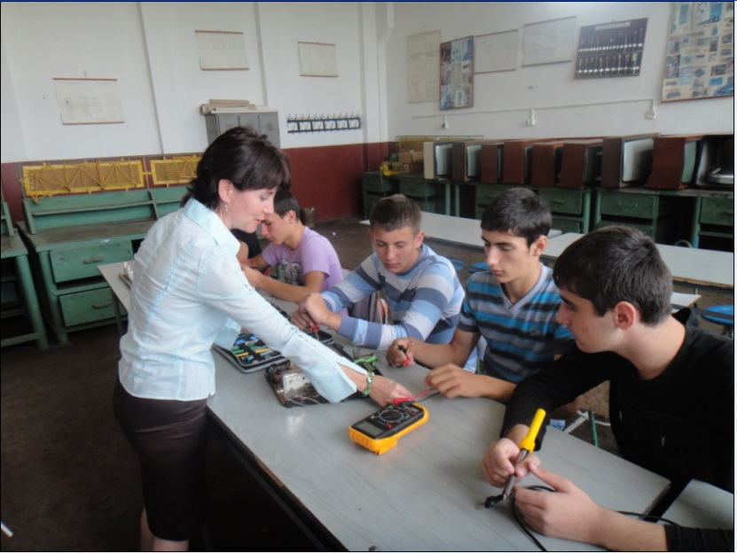
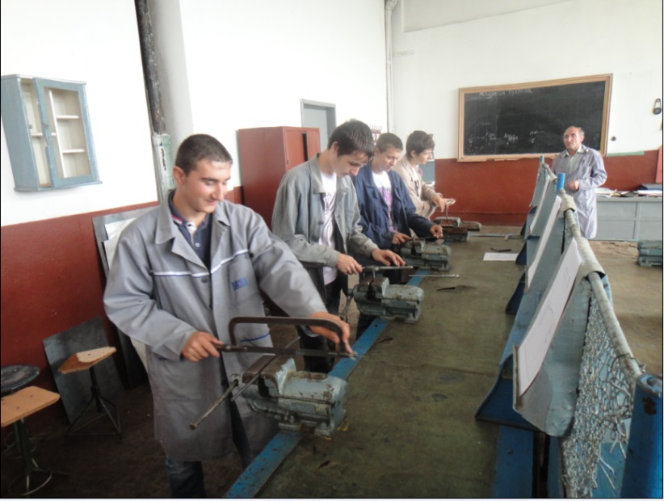
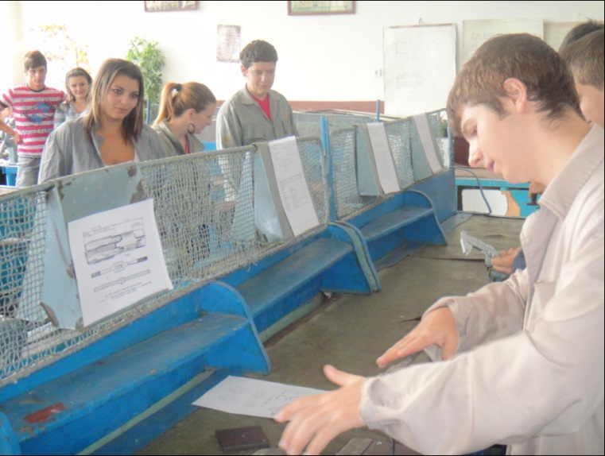
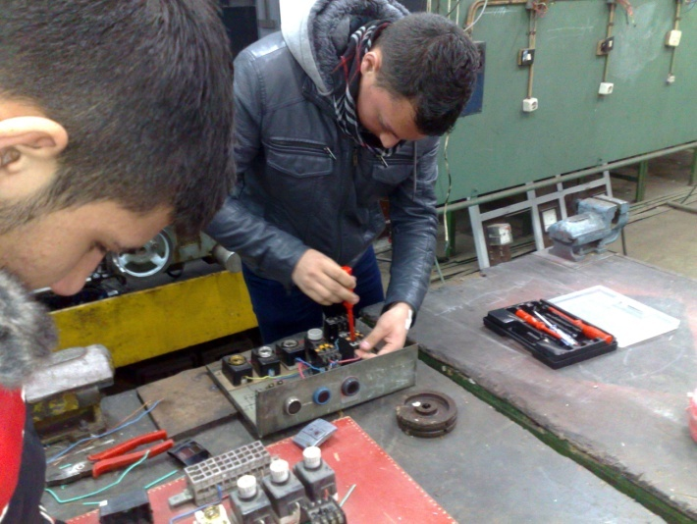
LICEUL TEHNOLOGIC ,,ASTRA”
PITEŞTI
Ateliere

Slide 10
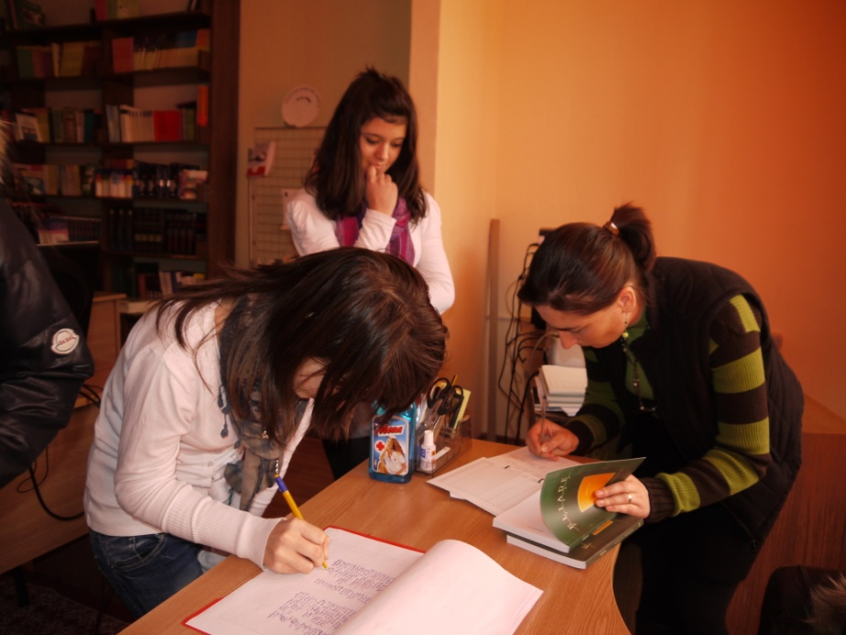
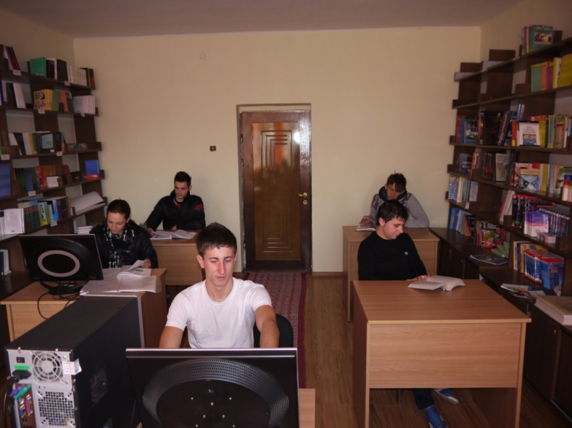
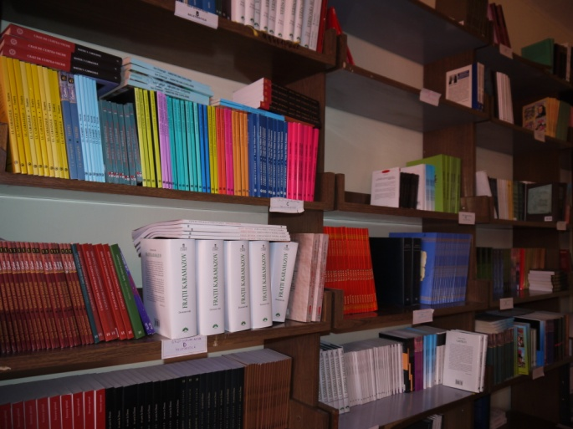
LICEUL TEHNOLOGIC ,,ASTRA”
PITEŞTI
Bibliotecă cu un număr de 28000 volume de beletristică şi de specialitate

Slide 11
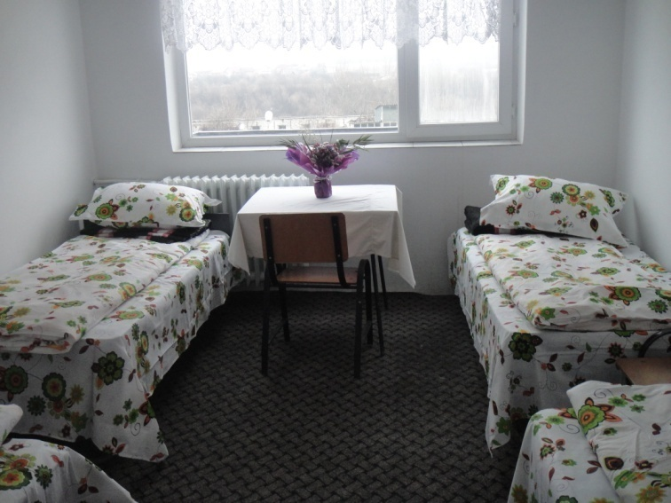
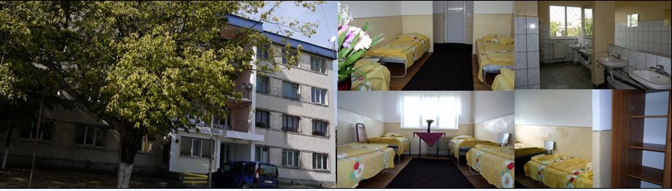
LICEUL TEHNOLOGIC ,,ASTRA”
PITEŞTI
Cămin- internat şi cantină

Slide 12
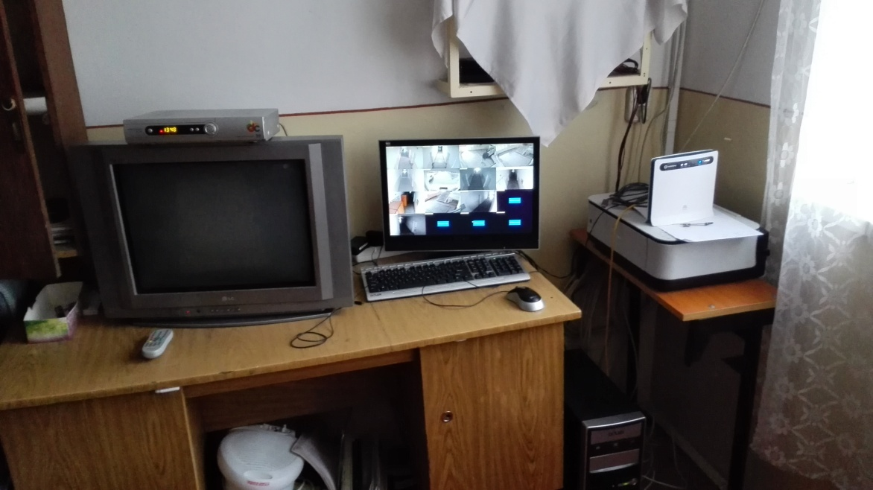
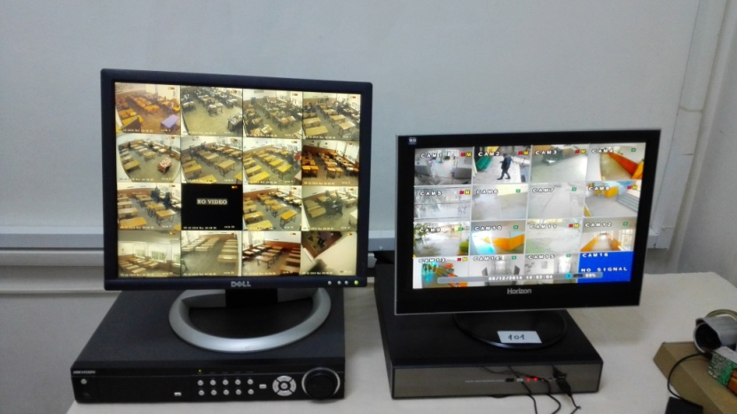
LICEUL TEHNOLOGIC ,,ASTRA”
PITEŞTI
Sistem de monitorizare video
Sistem de monitorizare video cămin

